Slide 1
Diagnóstico Intersetorial Municipal
Ações Estratégicas para Redesenho do Programa de Erradicação do Trabalho Infantil - PETI
Escritório da OIT no Brasil
Encontro Estadual das Ações Estratégicas
PETI 2016 – PARANÁ
Curitiba-PR, 16 e 17 de agosto de 2016
Notes:
<número>

Slide 2
Diagnóstico Municipal
Objetivos:
Analisar e contextualizar as principais informações sobre o trabalho infantil numa perspectiva intersetorial;
A partir da análise da situação do trabalho infantil no município, indicar algumas ações em cada eixo de atuação das Ações Estratégicas do PETI e gerar insumos para o planejamento de outras.
Notes:
<número>

Slide 3
Diagnóstico Municipal
Estrutura:
Apresentação
Dados Demográficos
Gestão do PETI
Eixo Informação e Mobilização
Eixo Identificação
  Informações Básicas de Referência (Censo 2010, CadÚnico, PFTI)
Eixo Proteção Social
  Centros Socioassistenciais
  Acompanhamento de Crianças e Adolescentes em Situação de Trabalho Infantil de suas Famílias
  Serviços de Convivência e Fortalecimento de Vínculos
  Serviço de Proteção e Atendimento Integral à Família e Serviço de Proteção e Atendimento à Família e Indivíduos
  Aprendizagem
  Educação Integral – Programa Mais Educação
  Saúde
Eixo Defesa e Responsabilização
  Ações Fiscais – MTE
  Existência de Instâncias de Defesa e de Conselhos Municipais
Eixo Monitoramento
Informações Estratégicas Complementares
Notes:
<número>

Slide 4
Eixo Informação e Mobilização
Ações Propostas - Exemplos
Constituir grupo de trabalho intersetorial;
Realizar campanhas de mobilização e sensibilização;
Realizar eventos de sensibilização com crianças, adolescentes e com a comunidade de modo geral;
Promover reuniões e ações integradas;
Mobilizar imprensa e mídia local;
Realizar audiência pública.
Notes:
<número>

Slide 5
Eixo Identificação
Informações Básicas de Referência
Fonte: IBGE – Censo 2010, MDS - CadÚnico
Notes:
<número>

Slide 6
Eixo Identificação
Ações Propostas - Exemplos
Realizar diagnóstico socioterritorial, identificando as principais incidências de trabalho infantil no território;
Produzir estudos, diagnósticos e análises da oferta de serviços e benefícios socioassistenciais relativo ao trabalho infantil;
Mapear a rede de serviços e equipamentos das políticas setoriais (educação, saúde, etc) que podem ser utilizadas como estratégias para identificação das incidências locais de trabalho infantil;
Capacitar as equipes do SUAS que realizam Busca Ativa para identificação de situações de trabalho infantil;
Capacitar as equipes do CadÚnico sobre a temática do trabalho infantil, a fim de garantir o preenchimento do campo relativo à identificação do trabalho infantil no formulário de cadastramento;
Divulgar os instrumentos e canais de denuncia de situações de trabalho infantil.
Notes:
<número>

Slide 7
Eixo Proteção Social
Assistência Social
Centros Socioassistenciais Existentes
  Número de CRAS e de CREAS
  Centro de Convivência e Fortalecimento de Vínculos
  Centro de Juventude
  Unidade de atendimento ao adolescente em conflito c/ a Lei
Serviços de Convivência e Fortalecimento de Vínculos (SCFV)
  Número de CA até 15 anos em SCFV
  Capacidade de atendimento
  Número de CA até 15 anos com marcação de trabalho infantil no CadÚnico, frequentando SCFV
  Forma pela qual está organizado o atendimento das crianças em situação de TI no SCVF do município
Serviço de Proteção e Atendimento Integral à Família (PAIF) e Serv. de Proteção e Atendimento Especializado à Família e Indivíduos (PAEFI)
Notes:
<número>

Slide 8

Eixo Proteção Social
Aprendizagem
Fonte: MTE – RAIS e CAGED
Notes:
<número>

Slide 9
Eixo Proteção Social
Educação
Fonte: MEC
Notes:
<número>

Slide 10

Eixo Proteção Social
Saúde
Fonte: Ministério da Saúde
Número de Acidentes de Trabalho Registrados no SINAN
Pessoas de 05 a 17 anos de Idade
Notes:
<número>

Slide 11
Eixo Proteção Social
Ações Propostas - Exemplos
APRENDIZAGEM
Realizar reuniões com as organizações de empregadores e empresas específicas com o intuito de mobilizar, sensibilizar e viabilizar a contratação de aprendizes, principalmente naqueles segmentos da atividade econômica com maior potencial de cumprimento da cota obrigatória por lei.
Analisar as ofertas de escolas técnicas e profissionalizantes assim como instituições credenciadas para oferta de cursos de educação profissional (exemplo: PRONATEC) que possam atender os adolescentes identificados em situação de trabalho infantil e suas famílias.
EDUCAÇÃO
Priorizar ações de busca ativa nas escolas do Mais Educação.
Ampliar a cobertura do programa Mais Educação.
Notes:
<número>

Slide 12
Eixo Proteção Social
Ações Propostas - Exemplos
ASSISTÊNCIA SOCIAL
Garantir o atendimento de crianças e adolescentes em situação de trabalho infantil no Serviço de Convivência e Fortalecimento de Vínculos (SCFV);
Encaminhar e acompanhar as famílias com situação de trabalho infantil para o PAIF e PAEFI e sensibilizar em relação aos malefícios do trabalho infantil e a necessidade de manter as crianças e adolescentes na escola e afastados do trabalho infantil.
SAÚDE
Realizar reuniões com os profissionais da saúde para garantir o atendimento integral à saúde da criança e do adolescente promovendo ações de identificação de situação de trabalho infantil;
Utilizar o Programa Saúde na Escola para auxiliar na identificação e prevenção de situações de trabalho infantil;
Garantir a notificação compulsória de casos de trabalho infantil nas unidades de saúde e identificar os possíveis entraves.
Notes:
<número>

Slide 13

Eixo Defesa e Responsabilização
Existência de Conselhos
Fonte: IBGE – Pesquisa de Informações Básicas Municipais – 2014 e Suplementto de Assistência Social 2013
Notes:
<número>

Slide 14
Eixo Defesa e Responsabilização
Inspeção do Trabalho e Focos de Trabalho Infantil
Fonte: MTE – Sistema de Informação sobre Trabalho Infantil
Notes:
<número>

Slide 15
Eixo Defesa e Responsabilização
Focos de Piores Formas de Trabalho Infantil - Exemplo
Serviços Coletivos, Sociais, Pessoais e Outros - em ruas e outros logradouros públicos (comércio ambulante, guardador de carros, guardas mirins, guias turísticos, transporte de pessoas ou animais, entre outros - 169 crianças e adolescentes nessa atividade, de um total de 187 (entre janeiro de 2012 e junho de 2015)
Fonte: MTE – SITI - Sistema de Informações sobre Focos de Trabalho Infantil
Notes:
<número>

Slide 16
Eixo Defesa e Responsabilização
Ações Propostas - Exemplos:
Mobilizar os órgãos de controle e fiscalização (MPT, MP, SRTE/MTE, Conselho Tutelar, Conselho Municipal de Direitos da Criança e do Adolescente, etc.);
Apoiar os órgãos de controle e fiscalização em situações de irregularidade na oferta de ações e serviços para crianças e adolescentes retirados do trabalho infantil;
Verificar e acompanhar denúncias de trabalho infantil no município registradas no Disque 100 e em outros canais de denúncia;
Acompanhar as ações do Fórum Nacional e Estadual de Prevenção e Erradicação do Trabalho Infantil;
Apoiar ações de fortalecimento dos conselhos dos direitos da criança e do adolescente e conselhos tutelares.
Notes:
<número>

Slide 17
Eixo Monitoramento
Ações Propostas - Exemplos:
Realizar reuniões periódicas intersetorial para avaliar os resultados das Ações Estratégicas do PETI refletidas no sistema de monitoramento;
Acompanhar o cadastramento das famílias em situação de trabalho infantil no CadÚnico com ações de Vigilância Socioassistencial;
Acompanhar as ações de fiscalização e monitoramento para mensurar a qualidade dos serviços e programas ofertados pelos órgãos competentes;
Monitorar as ações de busca ativa voltadas a crianças, adolescentes em situação de trabalho infantil e suas famílias.
Notes:
<número>

Slide 18
Informações Estratégicas Complementares
Taxa de Desemprego (2010) – 7,7% (média estadual: 7,8%)
Taxa de Formalidade (2010) – 19,1% (média estadual: 41,7%)
Participação % da Agropecuária no VAB (2012) – 14,9%
Participação da Administração Pública no VAB (2012) – 48,0%
Participação % da Administração Pública no Emprego Formal (2013) – 85,0%
Nível de instrução da população (2010) – 70,0% da população de 15 anos ou mais de idade figurava entre os sem instrução e ensino fundamental incompleto
Número de Matrículas no PRONATEC Brasil Sem Miséria – 211 (até abril de 2015 - possui 6.295 famílias beneficiadas pelo Programa Bolsa Família)
Número de Microempreendedores Individuais (MEIs) – (até junho 2015) - 560
Notes:
<número>

Slide 19

Notes:
<número>

Slide 20

Notes:
<número>

Slide 21

Notes:
<número>

Slide 22
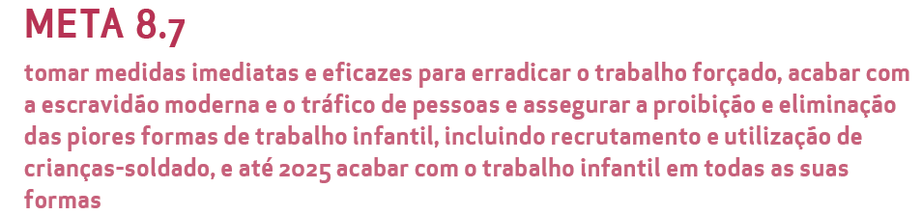
Segundo a Publicação da OIT, Trabalho Decente e a Agenda 2030 de Desenvolvimento Sustentável, o que é necessário fazer para poalcançar a Meta 8.7 no concernente ao trabalho infantil:
Implementar a nível nacional as normas internacionais do trabalho, que constituem um marco sólido para combater o trabalho forçado e o trabalho infantil
Adotar um enfoque pluridimensional para por fim ao trabalho infantil, que compreenda legislação, acesso de todas as crianças à educação, proteção social para as famílias e políticas de mercado de trabalho – as Ações Estratégicas para Redesenho do PETI e a respectiva adoção do modelo intersetorial, estão em consonância com essa proposta.
Notes:
<número>

Slide 23

“Somos a primeira geração que pode erradicar a pobreza e a última geração que pode salvar o planeta.”
Ban Ki-Moon
Secretario Geral das Nações Unidas
Notes:
<número>

Slide 24








Está ao nosso alcance!
Sejamos a geração que eliminará o trabalho infantil!
Notes:
<número>

Slide 25
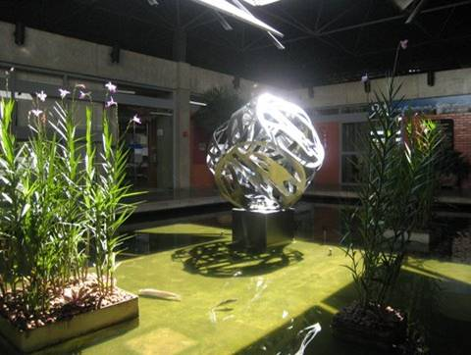
Muito obrigado pela paciência!
Escritório da OIT no Brasil:
http://www.ilo.org/brasilia/lang--pt/index.htm
E-mail: ribeiro@ilo.org
<número>

